Slide 1
おいでやす!
ENGLISH CAFE
毎週木曜日
昼休み１２：００～１３：００
人文学部１階ラウンジ
‘おいでやす‘は人文学部公認の留学生と日本人学生の 国際交流グループです。
留学生を交え、お昼ご飯を食べながら英会話をすることで国際交流とともに英語のスキルアップができる場を作りました。
アメリカ出身のジャスティン先生も加わり本格的な英会話をすることができます。
英語がもっとうまくなりたい方、ぜひ来てください！
英語に自信がない方も大歓迎です！
連絡先： oideyasu_mie_u@yahoo.co.jp 代表：人文学部３年森本恵

Slide 2
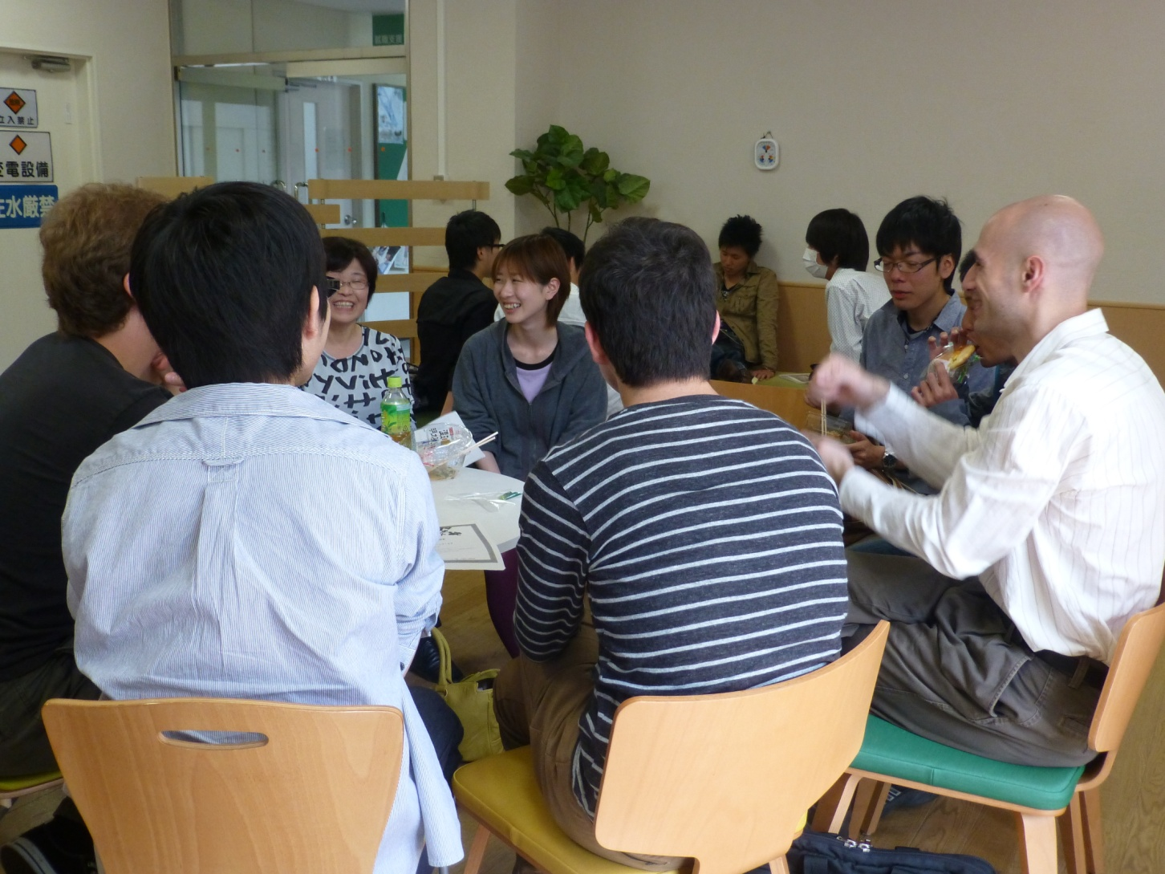
5月からEnglish Café がスタートしました。誰でも気軽に参加できます。いろんなアイディアを出し合って、楽しめる活動を目指しています！

